Slide 1
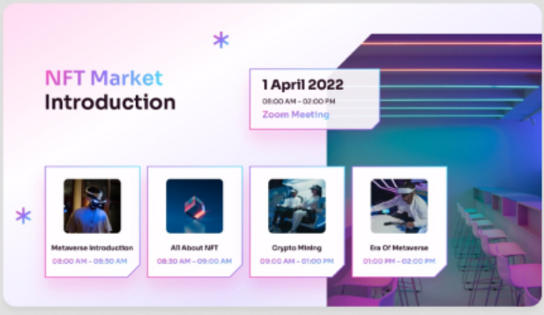
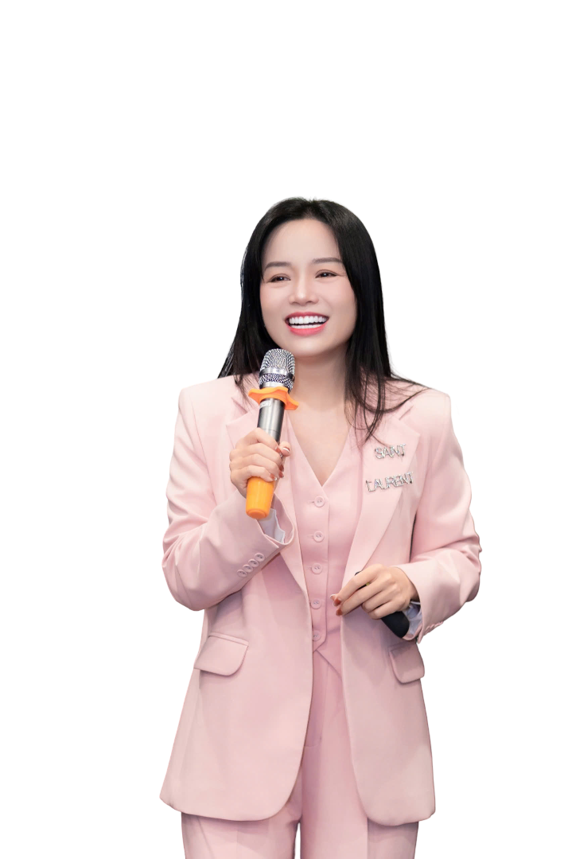

Thủ lĩnh LỤC THÚY HOA
• Lãnh đạo cấp cao tại GEIN Academy, dẫn dắt cộng đồng 4000 thành viên.
- Thành viên cộng đồng JohCmaxwell.
- Thành viên Eagle Club thầy Phạm Thành Long.
• Truyền cảm hứng phát triển bản thân, đặc biệt cho phụ nữ hiện đại.
• Đại diện cho tinh thần dám thay đổi, làm chủ cuộc đời và phát triển bền vững
5 giá trị tôi nhận được từ CareFor VN
Sức khỏe tốt hơn – hệ tiêu hóa cải thiện, cơ thể nhẹ nhàng, hiểu cơ thể mình hơn
Kiến thức dinh dưỡng thực tế – biết cách chăm sóc sức khỏe chủ động, đúng cách
Tư duy tích cực & lối sống lành mạnh – cân bằng thân – tâm – trí
Cộng đồng chất lượng – được đồng hành, học hỏi và phát triển cùng những người tích cực
Cơ hội phát triển bản thân & kinh doanh – tạo giá trị cho người khác, gia tăng thu nhập bền vững

